Slide 1
MIROC4.2開発状況
渡部雅浩
GCM検討会
08/08/25

Slide 2
開発各チームと担当
大気 （MIROC Team-Physics）
新大気
陸面
湖
河川
MATSIRO(積雪・土壌 etc.)
海洋・海氷
COCO4.3
データ・コーディングサポート
T85/T213
デバグ、最適化
DONE！
MIROC4.1 新大気＋旧海洋
Ongoing
MIROC4.1 新大気＋新海洋
= MIROC4.2
Ongoing
― MIROC4.1 旧大気＋新海洋
DONE！
Ongoing

Slide 3
4.1 vs 4.2: 積分初期
JAN
T42L56
+1x1deg
MAR
MAY
JUL

Slide 4
4.1 vs 4.2: 積分初期
降水量（1-2年平均）
赤道水温（1-2年平均）
4.1
4.2
4.2は海洋spin-up直後なので、これからドリフト？

Slide 5
新大気開発の残務・積み残し
旧海洋結合状態で
ざっとチューニング(T42L56)
各スキーム結合のインパクト調査
中間変数総ざらい
雲物理修正版
新積雲
新海洋結合状態で
最新のコード反映
旧海洋結合との比較－海洋初期値が違う（CTRL vs spin-up）
T85
T213 ― メモリ問題で動かず!?
長期は？
DONE！

Slide 6
CALIPSO/CloudSat simulator
MIROC4.1 full65 Cloud fraction
Simulatorによる雲量 元の雲量(ccf+convf)

Slide 7
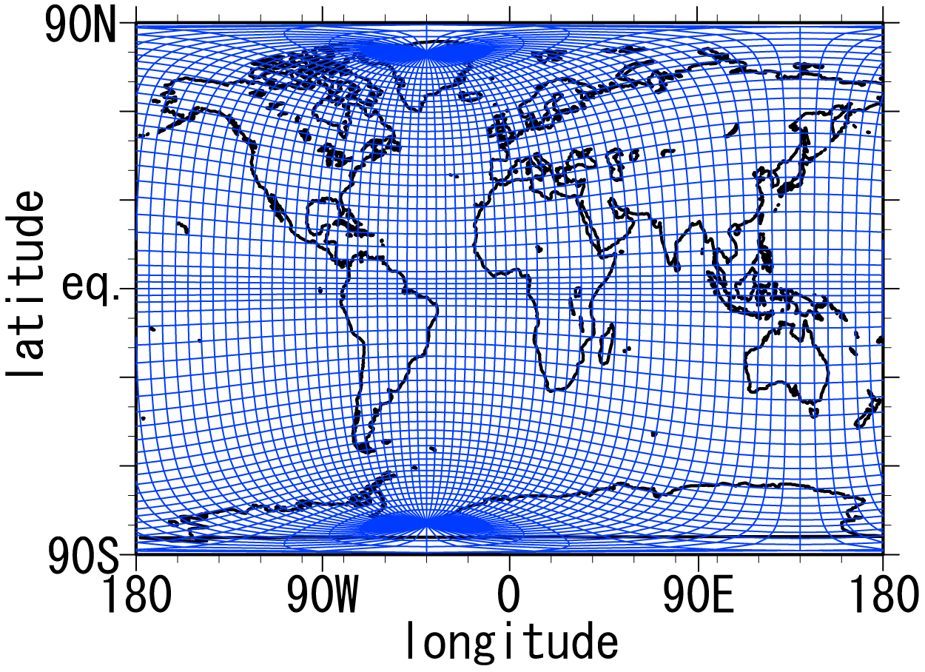
New Ocean Model (COCO4.3)
General orthogonal curvilinear coordinate
Second-order moment advection
L48 -> L50 with more upper layers
Multiple-thickness category sea ice
1 layer thermo-dynamics for sea ice
1.4 deg (lon) x 0.5~1.4 deg (lat)

Slide 8
Works to be done
Increase resolution
T85L56 Atmos+~1.4 Ocean (New Medres)
T213L56 Atmos+~1/4x1/6 Ocean (New Hires)
Coupling with New Ocean
Various diagnostics
ISCCP/CloudSat/CALIPSO simulators
ENSO/PDO/NAO etc.
Equatorial waves/MJO/Tropical cyclones
NADW
etc.
Debug/Fine tuning/Code optimization
New Cumulus scheme?

Slide 9
4.1 vs 4.2: 積分初期
降水量（1-9月平均）
赤道水温（1-9月平均）
4.1
4.2
4.2は海洋spin-up直後なので、これからドリフト？

Slide 10
Atmospheric component of MIROC
MIROC3.2
MIROC4.1
Dynamical core | Spectral + semi-Lagrangian scheme (Lin & Rood 1996) | Spectral+ semi-Lagrangian scheme (Lin & Rood 1996)
Coordinate | Sigma | Eta (ref.?)
Cloud | Diagnostic (LuTreut & Li 1991) + Simple water/ice partition | Prognostic PDF (Watanabe et al. 2008) + Ice microphysics (Wilson & Ballard 1999)
Turbulence | Level 2.0 (Mellor & Yamada 1982) | Level 2.5 (Nakanishi & Niino 2004)
Convection | Prognostic A-S + critical RH (Pan & Randall 1998, Emori et al. 2001) | Prognostic A-S + critical RH with water/ice partition
Radiation | MSTRN-8 (37ch) (Nakajima et al. 1986) | MSTRN-X (111ch) (Sekiguchi et al. 2008?)
Aerosols | simplified SPRINTARS (Takemura et al. 2002) | full SPRINTARS + prognostic CCN (ref.?)
Land submodel | MATSIRO | MATSIRO mosaic

Slide 11
03/11検討会後の経緯
newcld+progice+nn04 ⇒ full
暫定版full-A
bug fix
暫定版full-B
暫定版full-C
PDF予報＋氷予報完全結合
対流圏低温化、水蒸気・エアロゾル混ざりすぎ、放射バイアスひどい etc.
暫定版full-C-fix 08/05/09-06/09
氷の融解の潜熱を考慮
（積雲、乱流、大規模凝結）
積雲内の水/氷分離
（熱水収支の誤差が大きかった）
乱流の湿潤過程に氷の効果を追加
（中西さんのノートによる）
bug fix、ソース整理
MLS定式化変更を反映
CCN予報と氷予報の結合
SPRINTARSソースさしかえ
暫定版full-S 08/05/06-
PDF予報なし、氷予報なし

Slide 12
問題点と今後
L56での動作安定性
鉛直拡散混ざりすぎ（エアロゾル）
放射収支OLR,OSRともに不足
Fine tuning / 高速化
各スキーム、オプションのインパクト
まる中でいろいろチェック
Hourly precipitation / Diurnal cycle
CALIPSO/CloudSat simulator
Equatorial wave dispersion
Storm track
AO,PNA,NAO…
NADW
新海洋と結合
T85L56
（余裕があれば）なぜENSOが強くなったかの探求

Slide 13
memorandom
Cloudsat/CALIPSO
降水・降雪フラックスデータが必要
計算重い：11min/step
4.2
大気データなぜgtcont×？
ai, hiなぜ56層？ カテゴリ？

